Slide 1
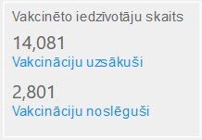
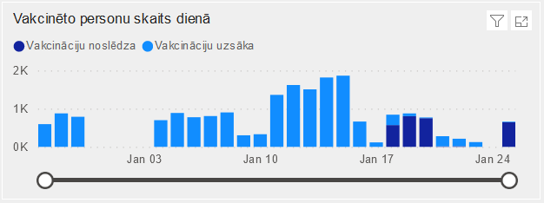
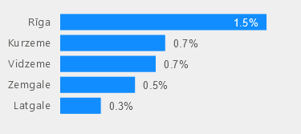
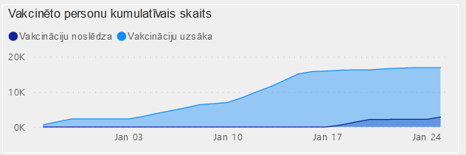

Slide 2
Tuvākās piegādes
Ražotājs | Datums | Devas | Statuss
Moderna | 31.janvārī | 2400 | apstiprināts
AstraZeneca | 7.februāris | 13439 | neapstiprināts
Moderna | Februāra nedēļā no 8.februāra | 4800 | neapstiprināts
AstraZeneca | 17.februāris | 20738 | neapstiprināts
Moderna | Februāra nedēļā no 22.februāra | 15600 | neapstiprināts
AstraZeneca | Februāra beigas | 38697 | neapstiprināts
Eiropas Komisijas iepirkumu grupas ietvarā turpina darbu, lai panāktu ES lielākās AstraZeneca piegādes, līdz ar to ir iespējamas izmaiņas.
Avots: NVD

Slide 3
Sociālās aprūpes centru iedzīvotāju un darbinieku, kā arī citu sociālās aprūpes darbinieku vakcinācija provizoriski 2 nedēļu laikā
3.faze uzsākšana 2-3 nedēļu laikā
Seniori 90+→80+→70+→60+

Slide 4
PVO par mRNA veciem un vājiem cilvēkiem
The current reports do not suggest any unexpected or untoward increase in fatalities in frail, elderly individuals or any unusual characteristics of adverse events following administration of BNT162b2. Reports are in line with the expected, all-cause mortality rates and causes of death in the sub-population of frail, elderly individuals, and the available information does not confirm a contributory role for the vaccine in the reported fatal events. In view of this, the committee considers that the benefit-risk balance of BNT162b2 remains favourable in the elderly, and does not suggest any revision, at present, to the recommendations around the safety of this vaccine.

